Slide 1
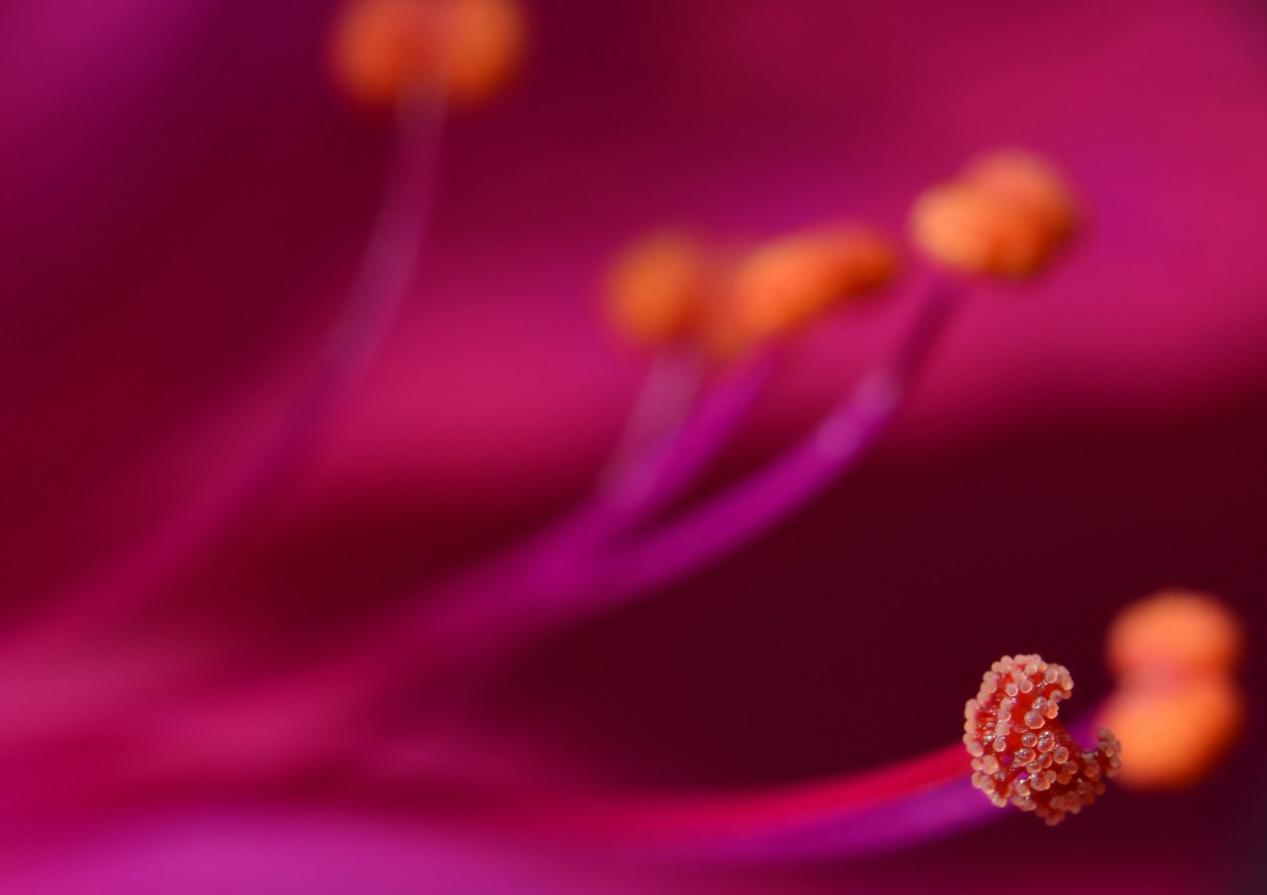
Звіт
про сталий розвиток
за 2024 рік

Slide 2
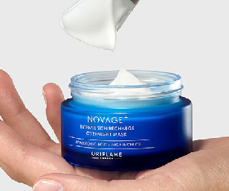
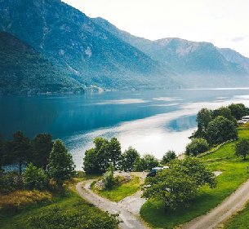
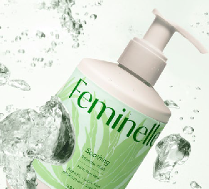
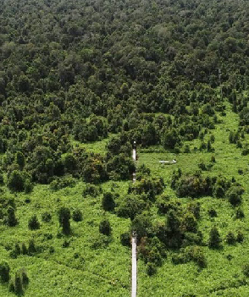
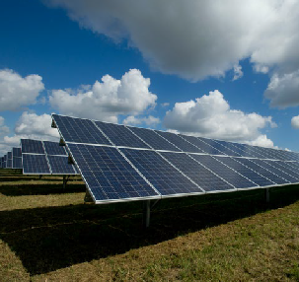
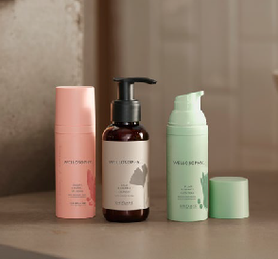
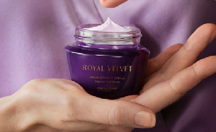
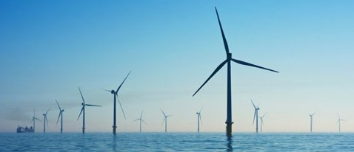
Головні показники сталого розвитку 2024 року
Четвертий рік поспіль компанія здобуває звання
«Кліматичний лідер» в Європі за версією Financial Times та Statista.
100%
97%
Понад
Ми продовжуємо фінансувати заходи щодо всіх вкліматичніласних викидів парникових газів.⁵ Цього року ми інвестували в проекти на чотирьох наших ринках
усіх засобів, що потребують змивання, випущених у 2024 році, були розроблені з урахуванням можливості біологічного розкладання²
575
наших зовнішніх прямих постачальників першого рівня мають дійсний сертифікат EcoVadis⁴ після проходження оцінки здатності до сталого розвитку
тонн переробленого
пластику та скла для пакування продукції у 2024 році
162 млн євро
Ми досягли наших науково обґрунтованих цілей на шість років раніше запланованого терміну
100%
150
Скорочення пакувального матеріалу на
виплачено Підприємцям Оріфлейм у сфері краси і Учасникам 1 по всьому світу у вигляді бонусів та інших форм визнання
Понад
Жінки становлять
48 тонн
50%
відновлюваної електроенергії
на всіх об'єктах Оріфлейм з 2018 року
веганських сертифікованих³ продуктів у нашому асортименті
завдяки ініціативам з полегшення упаковки
нашої Глобальної команди лідерів
Усі Підприємці у сфері краси та онлайн-клієнти, які зробили принаймні 1 замовлення протягом останніх трьох місяців.
Щоб підтвердити біорозкладність наших ополіскувачів, нам необхідно, щоб щонайменше 90% інгредієнтів на основі вуглецю були біологічно розкладними відповідно до рекомендацій ОЕСР або аналогічних стандартів.
Сертифіковано The Vegan SocietyTM.
Оцінка вважається дійсною, якщо постачальник набрав 45 балів або вище, і оцінка дійсна протягом трьох років.
Включаючи Напрямок 1, Напрямок 2, воду, відходи, відрядження співробітників, окремі логістичні перевезення та перельоти Підприємців у сфері краси на глобальні та регіональні конференції
4

Slide 3
Галузева співпраця та партнери
Ми прагнемо збільшити свій внесок у розвиток як для людей, так і для планети. Ключовим підходом до досягнення цієї мети є стратегічне партнерство та співпраця з організаціями та підприємствами, які поділяють наші цінності.Ці партнерства слугують досягненню низки цілей, серед яких вирішення екологічних проблем, просування етичних ділових практик та спільна робота в нашій галузі для забезпечення безпеки споживачів, а також інші пріоритети.
Cosmetics Europe
Компанія «Оріфлейм» є корпоративним членом Cosmetics Europe, європейської торгової асоціації виробників косметики та засобів особистої гігієни. Завдяки нашому членству в цій асоціації ми активно підтримуємо їхню роботу зі зміни місцевого законодавства з метою приведення його у відповідність до європейських норм.
Консорціум EcoBeautyScore
Компанія «Оріфлейм» є членом Консорціуму EcoBeautyScore з 2021 року і була однією з перших компаній, що приєдналися до Консорціуму.До консорціуму входять провідні бренди краси та пов'язані з ними партнери. Його мета – розробити галузеву систему для оцінки та вираження екологічного впливу косметичних засобів на навколишнє середовище.
EcoVadis
З 2012 року компанія «Оріфлейм» співпрацює з EcoVadis– найбільшим і найавторитетнішим у світі постачальником рейтингів сталого розвитку бізнесу –
щоб краще зрозуміти показники сталого розвитку наших постачальників. Детальніше про це читайте в розділі «Права людини» цього звіту.
Energy Peace Partners та Prado Power
Разом з Energy Peace Partners та Prado Power компанія «Оріфлейм» придбала невеликі енергосистеми, які працюють на сонячній енергії, в аграрній громаді в Нігерії. Ці енергосистеми генерують сертифікати, що підтверджують вироблення відновлюваної енергії миру (P-REC) – сертифікати на відновлювану енергію, які дозволяють компаніям довести, що вони споживають екологічно чисту енергію, створюючи при цьому набагато ширший позитивний соціальний вплив. Детальніше про цю ініціативу читайте у розділі «Клімат» цього звіту.
Друзі моря
Щоб гарантувати, що ми робимо свій внесок у збереження морського середовища, наші капсули з риб'ячим жиром Омега-3 та всі харчові продукти, що містять Омега-3, сертифіковані за програмою «Друзі моря» (Friend of the Sea).
Лісова опікунська рада
У рамках наших зобов'язань щодо сталого постачання ключової лісової сировини, ми прагнемо купувати сертифіковані або перероблені паперові та дерев'яні вироби.Однією зі схем сертифікації лісів, з якою ми працюємо, є Лісова опікунська рада (FSC®), в першу чергу для нашої
продукції з деревини та паперової упаковки. FSC® розробляє стандарти сталого ведення лісового господарства та співпрацює з відповідними зацікавленими сторонами для їх впровадження.
Міжнародна співпраця з питань безпеки косметичних виробів
У 2024 році ми стали частиною Міжнародної співпраці з питань безпеки косметичних виробів (ICCS). Цей консорціум шукає альтернативи тестуванню на тваринах, щоб об'єднати зусилля для лобіювання заборони тестування косметичних продуктів на тваринах.
Ініціатива з відповідального виробництва слюди
Ініціатива з відповідального виробництва слюди (Responsible Mica Initiative, RMI) – це неурядова організація, створена з метою створення чесних, відповідальних і стійких ланцюгів постачання слюди шляхом просування відповідальних практик пошуку постачальників, викорінення дитячої праці та неприйнятних умов праці.Компанія «Оріфлейм» є членом організації з 2017 року.
Seldia, Європейська асоціація прямих продажів
Місія Seldia – просувати та представляти на європейському рівні інтереси асоціацій та компаній-членів, а також голоси продавців, які займаються прямими продажами. «Оріфлейм» була однією з компаній-співзасновників європейської та шведської організацій Seldia і виступає активним партнером, який підтримує Seldia, надаючи їй інформацію з питань сталого розвитку, а також рекомендації щодо зміцнення етичних стандартів в галузі.

Slide 4
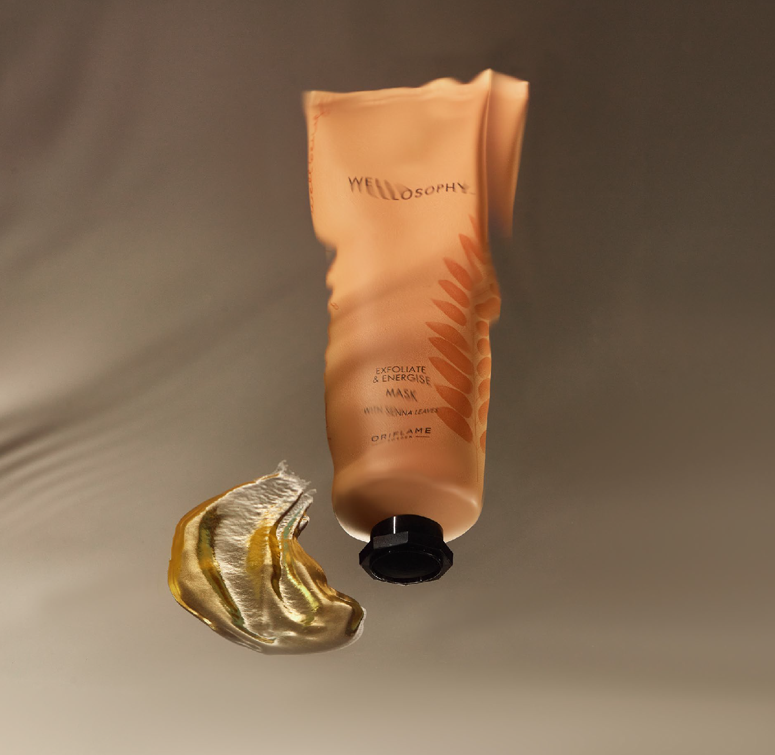
The Vegan SocietyTM
Компанія «Оріфлейм» сертифікує свою продукцію за програмою The Vegan SocietyTM вже понад 15 років. Beautanicals, Waunt, Wellosophy та Giordani Gold є прикладами лінійок, де деякі або всі продукти сертифіковані The Vegan SocietyTM.
Всесвітня Федерація асоціацій прямих продажів
Компанія «Оріфлейм» є членом Всесвітньої федерації асоціацій прямих продажів (WFDSA) та Асоціації прямих продажів (DSA) в країнах, де ми працюємо. Ми зробили Кодекс етики та Правила поведінки WFDSA та відповідних місцевих асоціацій прямого продажу частиною умов і положень для наших Підприємців у сфері краси.
Інші ініціативи
Круглий стіл з питань сталого виробництва пальмової олії
Ми є членом Круглого столу з питань сталого виробництва пальмової олії (RSPOTM) з 2010 року. Наші зобов'язання щодо пальмової олії викладені в нашому Щорічному повідомленні про досягнення (ACOP).
Глобальний договір Організації Об'єднаних Націй
Компанія «Оріфлейм» є членом Глобального договору Організації Об'єднаних Націй (ООН) з 2010 року. Компанія «Оріфлейм» визнає важливість Цілей сталого розвитку ООН і активно працює над інтеграцією їхніх принципів у свою бізнес-діяльність. Про наші досягнення у цьому напрямку ми повідомляємо в нашому щорічному звіті про досягнення.

Slide 5

Зовнішня оцінка якості
Лідер у сфері захисту клімату
У 2024 році, четвертий рік поспіль, компанія «Оріфлейм» була визнана одним із 500 кліматичних лідерів у Європі за версією Financial Times у партнерстві зі статистичним агентством Statista. Компанії, що увійшли до списку, досягли найбільшого скорочення інтенсивності викидів парникових газів у Напрямках 1 і 2
за п'ятирічний період і зобов'язуються скорочувати свої викиди й надалі.
CDP
Ми щорічно звітуємо про наші ризики, пов'язані з кліматом та лісами, перед CDP – глобальною системою розкриття інформації для управління впливом на довкілля. У 2024 році ми отримали оцінку B у кліматичній сфері, що відображає вжиття скоординованих заходів щодо кліматичних питань.
EcoVadis
Наше виробництво у Польщі було нагороджене платиновою медаллю EcoVadis у їхньому рейтингу сталого розвитку у 2024 р. Ця медаль ставить наше польське виробництво у 1% найкращих компаній у різних галузях промисловості, оцінених EcoVadis за попередні 12 місяців.
Зелене будівництво
Наше виробництво у Руркі, Індія, має сертифікат LEED® з 2015 року. LEED® – це сертифікація зеленого будівництва, яка визнає найкращі у своєму класі практики сталого будівництва.
Круглий стіл з питань сталого виробництва пальмової олії
Круглий стіл зі сталого виробництва пальмової олії (RSPOTM) оцінив компанію «Оріфлейм» за шкалою спільної відповідальності у 7 балів з 10. Середній показник для нашого сектору становить 2,7 бала.
Ініціатива «Науково обґрунтовані цілі»
Наші кліматичні цілі були затверджені ініціативою «Науково обґрунтовані цілі» (SBTi) у 2021 році як такі, що відповідають рівням, необхідним для досягнення цілей Паризької кліматичної угоди. SBTi – це партнерство між CDP, Міжнародним договором ООН, Інститутом світових ресурсів (WRI) та Всесвітнім фондом дикої природи (WWF).
Етичний торговий аудит компанії Sedex
У 2023 році наше виробництво у Польщі пройшло аудит на відповідність чотирьом основним принципам етичного торгового аудиту членів Sedex (SMETA), до яких належать трудові стандарти, охорона здоров'я та безпека, навколишнє середовище та ділова етика. Не було виявлено жодних невідповідностей. Повний список сертифікатів наших виробничих майданчиків доступний у Додатку до цього звіту.
Рейтинг покупців пальмової олії Всесвітнього фонду охорони дикої природи у 2024 році
У 2024 році компанія «Оріфлейм» отримала загальний бал 14,18 з 24 у рейтингу покупців пальмової олії Всесвітнього фонду охорони дикої природи, оцінивши наші стратегії закупівель і дії зі сталого постачання пальмової олії.
15

Slide 6
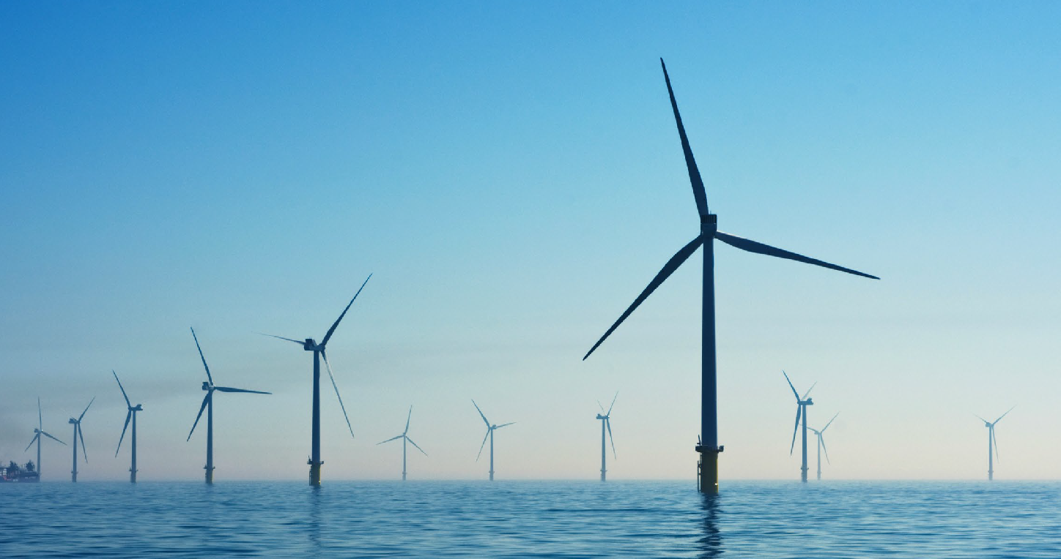
100% відновлюваної електроенергії по всьому світу
Стратегія компанії «Оріфлейм» щодо пошуку джерел енергії зосереджена на отриманні електроенергії з відновлюваних джерел від постачальників за допомогою контрактів, виробництва електроенергії з відновлюваних джерел в місцях споживання та придбанні відокремлених сертифікатів Energy Attribute (EAC).
Наші виробничі майданчики в Індії (Руркі) та Польщі (Варшава) частково живляться від сонячних панелей. Для більшості об'єктів Оріфлейм (офісів, складів та виробничих
майданчиків) ми закуповуємо окремі сертифікати EAC у співпраці з постачальником Becour. Ми обрали роздільний дозвіл на споживання електроенергії, оскільки він має високий рівень прозорості та дозволяє нам документувати відновлювальне походження нашої електроенергії.
Це дає детальну інформацію про те, де і коли була вироблена електроенергія, аж до конкретної електростанції. Відокремлені EAC спрощують процес, усуваючи посередників та спрямовуючи більший дохід виробникам відновлюваної енергії. Це гарантує, що наші інвестиції безпосередньо підтримують зростання нових потужностей відновлюваної електроенергії.
Ми документуємо наше споживання відновлюваної енергії з різних електростанцій, таких як вітрова електростанція Муйдінь у В'єтнамі встановленою потужністю 37,6 МВт та сонячна електростанція Гові в Монголії потужністю 30 МВтф. При виборі електростанцій ми враховуємо такі фактори, як вік, технологія та екологічні перспективи. У Європі ми використовуємо гарантії походження (GO), наприклад, норвезьку гідроенергію отримуємо з річкової електростанції, а у 2024 році ми розширили наші закупівлі, включивши до них місцеві ресурси в Іспанії, Чехії та Нідерландах.
За межами Європи ми покладаємося на Міжнародний стандарт сертифікатів відновлюваної енергії (I-REC), щоб гарантувати, що наша енергія походить з відновлюваних джерел. Цього року ми також придбали Сертифікати відновлюваної енергії миру (P-REC) у співпраці з Energy Peace Partners та Prado Power. Сертифікати P-REC, видані за стандартом I-REC, не лише підтримують відновлювану енергетику, але й сприяють розбудові миру у вразливих громадах. Доходи, отримані від проектів P-REC, повертаються в громаду, сприяючи економічному зростанню, сталому розвитку та продовольчій безпеці.
Ми придбали фотоелектричні модулі P-REC для сонячної міні-електростанції потужністю 0,045 МВт у Майякі, Нігерія. Ця міні-мережа була створена для вирішення проблеми нестачі електроенергії в регіоні та підтримки місцевої громади, яка раніше залежала від бензинових генераторів через відсутність зв'язку з національною електромережею. Нова міні-електростанція забезпечує електроенергією понад тисячу мешканців. Виручені кошти використовуються для придбання переробного обладнання для жінок-фермерів, що сприяє їхньому соціальному та економічному розвитку. Це допоможе жінкам-фермерам отримати кращий доступ до ринків збуту, а отже, менше продовольства буде марнуватися, що сприятиме соціальній підтримці.
32

Slide 7
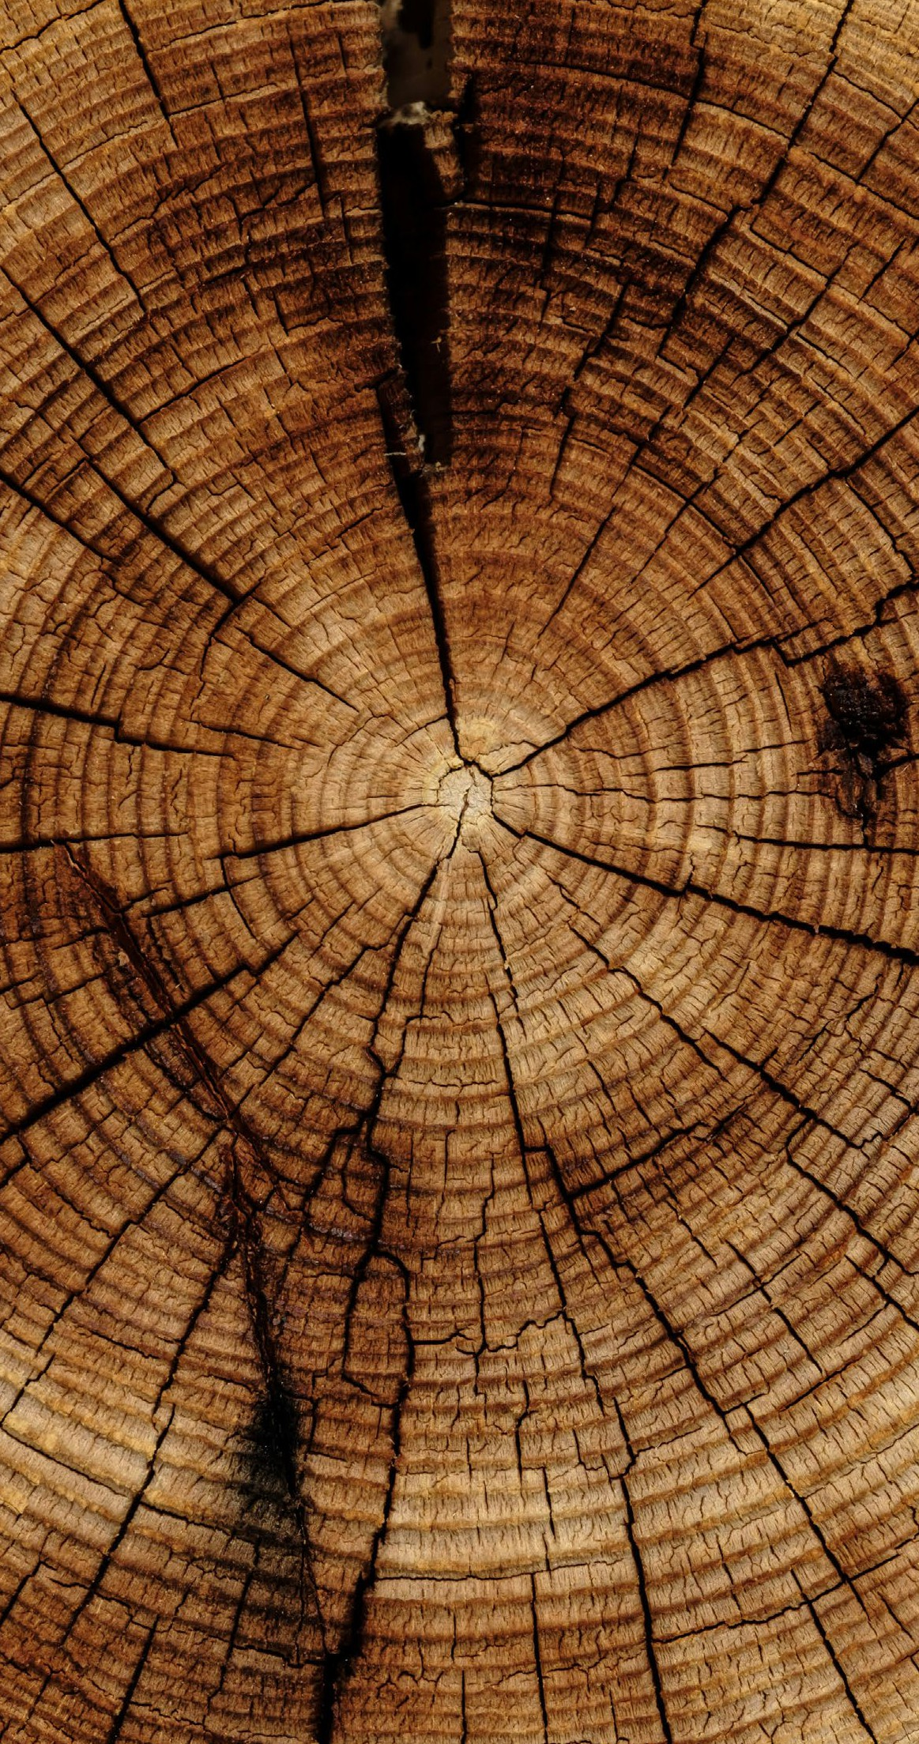
Ліс та біорізноманіття
У 2022 році ми замінили наше Зобов'язання щодо відповідального вибору постачальників паперу на Зобов'язання щодо захисту лісів. У світлі майбутніх нормативних актів ЄС, таких як Регламент щодо продукції без вирубки лісів (EUDR) та Директива корпоративної звітності зі сталого розвитку (CSRD), ми активно коригуємо наші стратегії та зобов'язання в галузі лісоустрою, а також вдосконалюємо наші внутрішні процеси, щоб відповідати новим вимогам до звітності.
У рамках своїх зобов'язань компанія «Оріфлейм» також робить свій внесок у прискорення процесу збереження, захисту та відновлення лісів, підтримуючи проекти з охорони лісів та біорізноманіття. Протягом останніх 5 років компанія «Оріфлейм» постійно інвестує в проекти зі збереження лісів та біорізноманіття в ряді країн, де ми працюємо. У 2024 році ми інвестували в проект відновлення лісів на Юкатані, Мексика, метою якого є відновлення понад 12 000 гектарів деградованих лісів, зменшення ризиків вирубки лісів та збереження біорізноманіття.
Регламент щодо продукції, вільної від вирубки лісів (EUDR)
EUDR мав набути чинності до кінця 2024 року, однак у жовтні Рада ЄС відтермінувала цей регламент на один рік – до кінця 2025 року. Тому основним фокусом для нас у 2024 році була підготовка до звітування відповідно до EUDR.
Ми почали з картування ландшафту сировини, що ми використовуємо, який містить такі сировинні товари. Ми використали наші внутрішні системи даних, щоб забезпечити більшу простежуваність, і працюємо над оптимізацією вимог до звітності та документації з дотриманням EUDR. Протягом 2024 року ми взаємодіяли з внутрішніми зацікавленими сторонами та нашими постачальниками, інформуючи їх про регуляторні вимоги та визначаючи ризики.
Ми будемо оновлювати відповідні технічні вимоги та процеси для постачальників, щоб забезпечити точну звітність, відповідність та ефективне управління екологічними вимогами та вимогами до комплексної перевірки.
Оскільки ми маємо часткове дублювання товарів у сфері дії EUDR та нашого Лісового зобов'язання, ми надали пріоритет матеріалам, орієнтованим на EUDR, у 2024 році, що послідовно наблизило нас до досягнення наших корпоративних цілей. У майбутньому ми продовжимо вдосконалювати наші процеси комплексної перевірки для забезпечення прозорої звітності.
Папір та деревина
Ми почали працювати в напрямку більш сталого ведення лісового господарства в 2010 році, в основному зосередившись на нашому впливі на папір. Папір використовується в упаковці нашої продукції, а також в деяких етикетках, листівках та каталогах. У нас також є деякі продукти та пакування на основі деревини. У 2021 році ми запустили наш електронний каталог, який тепер доступний на всіх ринках компанії «Оріфлейм». Окрім цифрової версії, ми також випускаємо паперові каталоги. У 2023 році ми запустили новий формат каталогів А5 в Європі та СНД. Новий формат дозволив зменшити використання паперу, а отже, і кількість відходів у нашому ланцюжку створення вартості. Завдяки новому формату каталогів та ініціативі eCatalogue наше споживання паперу для каталогів зменшилося за останні роки, і ми очікуємо, що використання паперу зменшиться ще більше в найближчі роки.
Що стосується паперу та деревини, ми покладаємося на міжнародно визнані системи сертифікації: Лісову опікунську раду (FSC®) та Програму схвалення лісової сертифікації (PEFC).

Slide 8

Сертифікат FSC® гарантує, що папір або деревина виготовлені з відповідально поставленого деревного волокна з сертифікованих FSC® лісів або з використанням вторинної сировини.
Дослідження показали, що ліси, сертифіковані FSC®, сприяють збільшенню біорізноманіття, оскільки мають більше багатство видів, ніж несертифіковані ліси. У 2024 році специфікація всієї паперової упаковки, аксесуарів з продукцією на основі деревини, каталогів і коробок для замовлень клієнтів замовлялись з джерел зі сталим управлінням або переробленими матеріалами.
Уся паперова упаковка та аксесуари з продукцією на основі деревини мали бути сертифіковані як FSC®. Щодо паперу для каталогів запитувалася специфікація PEFC або FSC®.
Раніше ми збирали інформацію з нашого ланцюга постачання через опитування постачальників для перевірки сертифікованих джерел. У 2023 році ми оновили наш підхід до галузевих стандартів і тепер перевіряємо відповідність FSC®/PEFC на вибіркових рахунках-фактурах. З новою методологією ми втратили прозорість ланцюга постачання до країни лісозаготівлі, тому будемо шукати новий підхід і процес, щоб продовжувати збільшувати наші зусилля з простежуваності.
Пальмова олія
Пальмова олія, пальмоядрова олія та похідні – це лісова сировина, яку ми закуповуємо для рецептур власного виробництва та субпідрядних продуктів.
Ми є членом Круглого столу з питань сталого виробництва пальмової олії (RSPO™) з 2010 року. У 2010 році ми почали використання пальмової олії за допомогою RSPOTM Credits, а в 2014 році ми почали закуповувати пальмову олію, сертифіковану за стандартом Mass Balance. Відтоді ми продовжуємо збільшувати обсяги закупівель пальмової олії, сертифікованої Mass Balance, з метою досягти 95%, а решту покриваємо за допомогою RSPOTM Credits.
У поточному періоді ми звітуємо про пальмову та пальмоядрову олію, що закуповуються для власного виробництва, включаючи похідні, а також для певних субпідрядних постачальників. У нас є прогалина в закупівлях пальмової олії для виробництва деяких ароматичних олій та субпідрядних постачальників готової продукції, але ми прагнемо ліквідувати цю прогалину в найближчі роки.
Інші товари, пов'язані з лісовими ризиками
У рамках нашого зобов'язання щодо лісів ми визначили інші товари, пов'язані з ризиком для лісів, які використовуються у значно менших обсягах порівняно з папером і пальмою. Це недеревна лісова продукція, яка складається з товарів біологічного походження, відмінних від деревини, і яка походить з лісів, іншої лісистої місцевості, дерев за межами лісів, а також суміжних землекористувань. Ми прагнемо скласти карту ланцюгів постачання цих товарів, щоб їх можна було відстежити на рівні країни.
Прогрес у цифрах
Папір та деревина
Щодо паперової продукції, ми прагнемо закуповувати 95% обсягів у постачальників, які використовують екологічно чисті або перероблені джерела сировини. Щоб перевірити це, ми вимагаємо від кожного постачальника зразок рахунку-фактури з дійсним кодом PEFC або FSC®. Для нашої паперової упаковки 86% від загального обсягу (4 з 11 постачальників) вказали у своїх рахунках-фактурах продукцію, сертифіковану FSC®, з дійсним кодом ліцензії FSC®. Щодо паперу для каталогів, 96% загального обсягу (5 з 9 постачальників) вказали у своїх рахунках-фактурах продукцію, сертифіковану PEFC, з дійсним кодом ліцензії PEFC. Постачальники, які не мають дійсного сертифікаційного коду, становлять менше ніж 6%

Slide 9
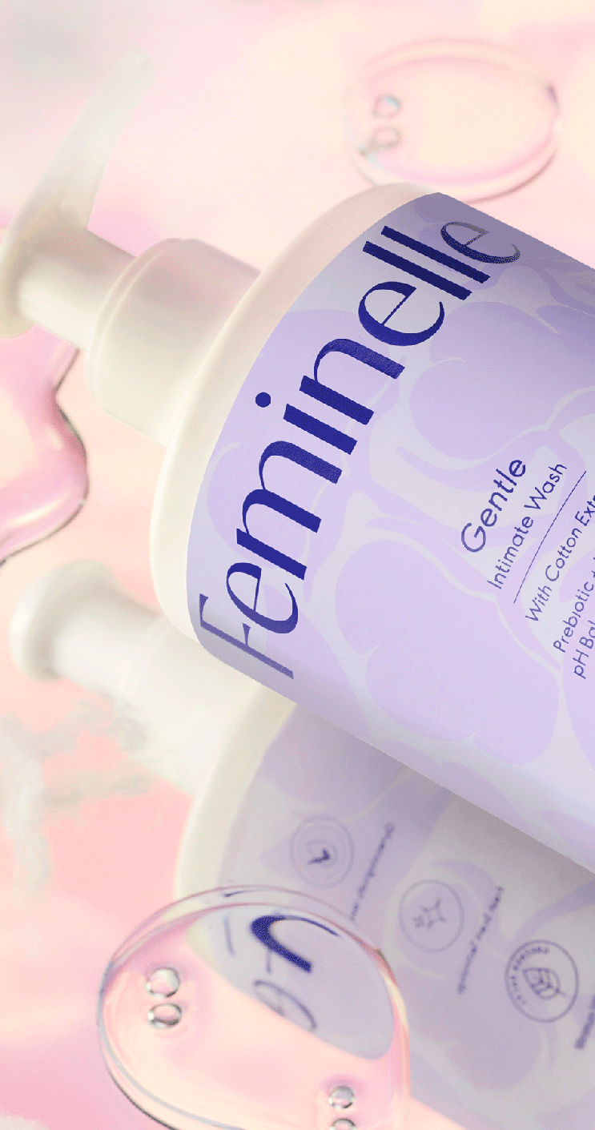
Вплив продукції на воду
Ми знаємо, що засоби, що потребують змивання, мають значний вплив на водну систему. Тому для нас важливо, щоб наші засоби для змивання були біологічно розкладними, і наші інгредієнти ретельно підбираються з урахуванням цього. Для перевірки біорозкладності наших засобів, що потребують змивання, ми розробили автоматизований розрахунок у нашій технічній базі даних. Ми вимагаємо, щоб щонайменше 90% інгредієнтів на основі вуглецю були біологічно розкладними, відповідно до методу, розробленого Організацією економічного співробітництва та розвитку (ОЕСР) або аналогічного.
Ми продовжуємо зосереджуватися на нашому зобов'язанні щодо біорозкладності, гарантуючи, що до 2025 року 100% нових продуктів, що потребують змивання, відповідатимуть нашим стандартам біорозкладності. У 2024 році 100% усіх наших продуктів, що потребують змивання, що були випущені на ринок, мали біорозкладну формулу.¹У рамках цих зусиль ми випустили нові продукти, що потребують змивання, зокрема Feminelle Washes, Love Nature Shower Gels та North for Men Hair & Body Wash, які в максимальній мірі створені з інгредієнтів природного походження. Крім того, матеріал, що використовується в наших тканинних масках і серветках, є біорозкладним. Це означає, що матеріал розкладається природним чином, якщо його правильно утилізувати, а не змивати в каналізацію.
Компанія «Оріфлейм» припинила використовувати тверді пластикові мікрогранули та блискітки в нових змивних засобах у січні 2015 року, а в грудні 2016 року зупинила все виробництво існуючих продуктів, що містять тверді мікрогранули.Відтоді ми стежимо за майбутніми законодавчими змінами щодо ширшого використання мікропластику в косметиці й активно працюємо над тим, щоб забезпечити повну відповідність нашого портфоліо задовго до дати введення в дію цих змін.
Управління водними ресурсами на наших виробничих майданчиках
Виробництво косметики, як використання очищеної води у рецептурах, так і миття обладнання, є нашим найбільш водомістким процесом.
У 2024 році вода, що використовується для виробництва нашої продукції, становила близько 21% від загального обсягу води, спожитої на нашому польському виробничому майданчику. Наші продукти, що вимагають найбільшої кількості води, — це засоби для догляду за шкірою та особистої гігієни. У 2024 році ми виробляли більшість продукції цих категорій на нашому виробничому майданчику в Польщі. Підприємство розташоване в зоні з низьким ризиком водного стресу. Однак нашим пріоритетом є водоефективне виробництво з гарною якістю стічних вод.
Для ефективного управління водними ресурсами та досягнення нашої операційної мети щодо використання води до 2030 року ми вжили наступних заходів на наших виробничих майданчиках:
На всіх виробничих майданчиках є власні очисні споруди, які очищують воду відповідно до місцевих водних норм і контролюють фізичні та хімічні параметри якості води перед скиданням на муніципальні очисні споруди.
Наш виробничий майданчик у місті Руркі, Індія, є заводом з нульовим скиданням рідини (ZLD). 100% води після очищення повторно використовується для місцевого озеленення. Крім того, дощова вода збирається в ями для збору на території заводу для поповнення ґрунтових вод.
На нашому виробничому майданчику у Варшаві, Польща, вода частково повторно використовується для зворотного промивання піщаних фільтрів.
На очисних спорудах у Варшаві використовується технологія нанобульбашок у процесі попередньої очистки стічних вод для очищення та зменшення хімічного споживання кисню.
1. Щонайменше 90% інгредієнтів на основі вуглецю повинні бути біологічно розкладними відповідно до рекомендацій ОЕСР або даних постачальників.
44

Slide 10
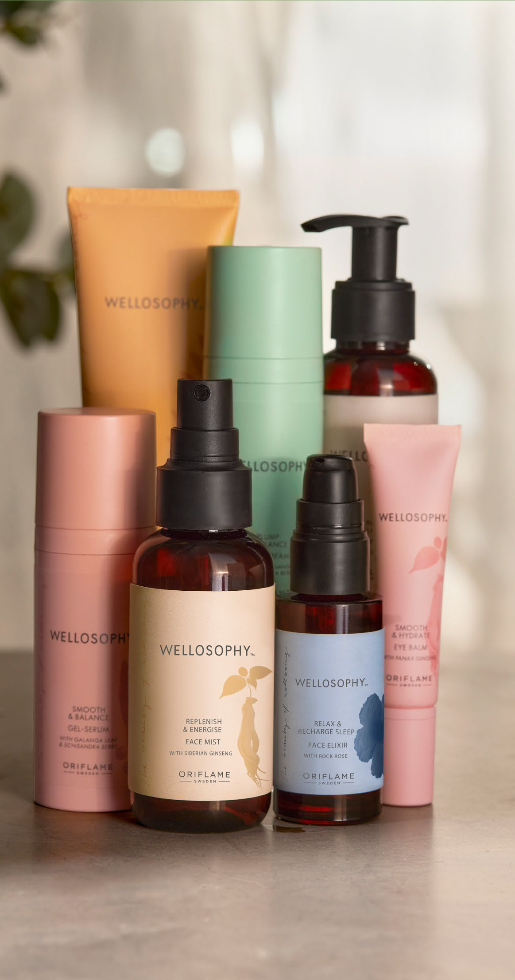
Наша філософія розробки продукції
Компанія «Оріфлейм» використовує силу своїх шведських коренів при створенні продуктів з чіткою і послідовною філософією.
Ефективна: Підкріплено науковими дослідженнями з доведеними результатами та перевагами
Безпечна: Дотримуючись найсуворіших стандартів безпеки, і не тільки
Відповідальна: Поважаючи природу та людей, ми вносимо значущі зміни, щоб зменшити наш вплив на навколишнє середовище.
Обґрунтування інгредієнтів
У рамках нашої філософії розробки продукції ми впроваджуємо продуманий дизайн рецептури. Сюди входить забезпечення того, щоб кожен інгредієнт мав своє призначення, без додавання нічого зайвого. Перевірка обґрунтованості використання інгредієнтів проводиться для забезпечення необхідності та цінності кожного нового інгредієнта, який ми додаємо до нашого асортименту. Наші експерти аналізують косметичні та харчові інгредієнти з точки зору безпеки та сталого розвитку, а також хімічного складу та ефективності інгредієнтів, включаючи наступні атрибути сталого розвитку:
Простежуваність та походження: Ми запитуємо та фіксуємо країну походження, природність та рівень переробки, наприклад, фізичне пресування для вилучення олій або використання біотехнологічного процесу, такого як ферментація.
Вплив на навколишнє середовище та етичні аспекти: Ми гарантуємо, що інгредієнти не походять з флори, фауни або екосистем, що знаходяться під загрозою зникнення, а також оцінюємо їх біорозкладність та потенційну токсичність для водного середовища.
Ми проводимо перевірки належної ретельності, особливо щодо інгредієнтів, які можуть бути пов'язані з вирубкою лісів, дитячою працею та конфліктами.Ми також гарантуємо, що генетично модифіковані організми (ГМО) не використовуються навмисно.
Проблемні інгредієнти
В компанії «Оріфлейм» ми стежимо за науковими доповідями та дискусіями з екологічних питань, включаючи інгредієнти, щоб ми могли завчасно враховувати ті з них, які становлять ризик для нашого бізнесу та галузі. Це дозволяє нам вживати найбільш ефективних заходів.
Ми вважаємо, що інгредієнти, які ми вилучаємо з наших рецептур, так само важливі, як і ті, які ми додаємо, і ми постійно прагнемо шукати відповідальні альтернативи інгредієнтам, що викликають занепокоєння.
Ми розглядаємо інгредієнти з потенційним негативним впливом на навколишнє середовище і поступово припиняємо їх використання, наприклад, фталати, пластикові мікрочастинки/блискітки і певні УФ-фільтри (наприклад, оксибензон і оксиноксат). Ми продовжуємо активно скорочувати використання невідновлюваних нафтохімічних інгредієнтів, наприклад, у нашій новій лінійці засобів для догляду за шкірою Wellosophy та капсулах для обличчя Novage+, які не містять мінеральних олій, парабенів, лаурилсульфату натрію (SLS) або лауретсульфату натрію (SLES).
Крім того, ми враховуємо етичні аспекти вибору інгредієнтів і шукаємо альтернативи за необхідності. Щодо певних інгредієнтів, які мають ключове значення для косметичної промисловості, таких як пальмова олія та слюда, ми застосовуємо прагматичний та відповідальний підхід до їхнього постачання. Ми співпрацюємо з RSPOTM та RMI для просування змін. Ми розглядаємо інші надійні партнерства, де це доречно.

Slide 11
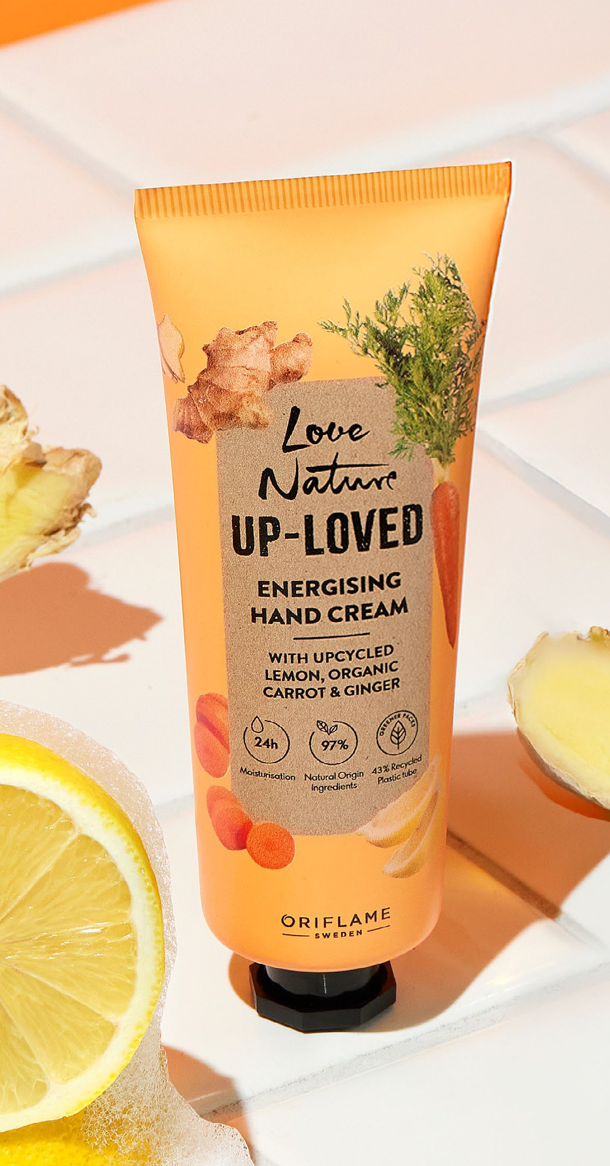
Відповідальна рецептура у 2024
Відповідальний підхід компанії «Оріфлейм» до розробки формул є ключовим елементом нашої філософії розробки продуктів. Ми прагнемо поважати природу та людей, свідомо розробляючи формули, виробляючи продукцію та вносячи значущі зміни, щоб зменшити наш вплив на навколишнє середовище.
У 2024 році ми досягли нашої мети щодо біорозкладності: 100% усіх випущених продуктів, що потребують змивання, мають біорозкладну формулу.¹
Одним із прикладів є наша лінійка Feminelle, яка була оновлена та перезапущена з мінімум 94% інгредієнтів природного походження, розроблена як біорозкладна¹ (формули, що змиваються) та упакована в 30-50% перероблену пластикову упаковку. Крім того, ми випустили наші капсули Novage+Intense Nourishment Facial Oil і Novage+ Proceuticals 20% Vitamin C, які використовують біорозкладні капсули на рослинній основі і також не містять парабенів та мінеральних олій.
Ми продовжуємо прагнути використовувати інгредієнти природного походження, за можливості з метою підвищення ефективності, безпеки та відповідальності наших рецептур. У 2024 році 70% наших нових засобів для догляду за шкірою містило щонайменше 90% інгредієнтів природного походження.
Ми додали два нових аромати до нашої культової лінійки багатофункціональних бальзамів Tender Care – олію з перероблених насіння кавуна та органічне какао-масло. Усі багатофункціональні бальзами Tender Care містять щонайменше 99% інгредієнтів природного походження.
Наша нова лінійка засобів для догляду за шкірою Wellosophy сертифікована The Vegan SocietyTM. Він містить понад 91%2 інгредієнтів природного походження, включаючи екстракти адаптогенів та
аромати, що поліпшують настрій, а також 25-100% переробленої упаковки.³ Адаптогени – це потужні рослинні речовини, що отримуються з рослин, трав, коріння та грибів, таких як ашваганда, женьшень та кам'яна роза у нашій новій лінійці. Екстракти мають унікальну здатність «адаптуватися» до своїх функцій і є потужними антиоксидантами, що допомагають захищати шкіру від зовнішніх агресивних факторів та підтримувати її здоровий баланс.
Ми випустили лінійку Love Nature Up-Loved, яка містить щонайменше 95%⁴ інгредієнтів природного походження, включаючи перероблені екстракти насіння лимона, насіння яблука та квітки банана з харчової промисловості. Оскільки перероблені інгредієнти отримують з матеріалів, які вже були зібрані, їх використання допомагає зберегти природні ресурси, такі як земля, вода та енергія, що використовуються в сільськогосподарських виробничих процесах. Крім того, включаючи перероблені інгредієнти, ми активно сприяємо циркулярному підходу, зменшуючи кількість відходів і даючи нове життя матеріалам, які інакше були б викинуті. Окрім перероблених екстрактів, серія Love Nature Up-Loved також містить органічні екстракти моркви, імбиру, асаї та капусти, і не містить парабенів та силіконів.
Кількість продуктів Оріфлейм, сертифікованих The Vegan SocietyTM, продовжує зростати, і зараз у нашому асортименті є понад 150 продуктів, сертифікованих як веганські. Окрім усіх продуктів нашої нової лінійки засобів для догляду за шкірою Wellosophy, ми збільшили кількість продуктів, сертифікованих як веганські, у лінійках Giordani Gold та Waunt.
Продукти, сертифіковані як веганські, не містять жодних тваринних продуктів, побічних продуктів або похідних і не піддаються тестуванню на тваринах.
Щоб підтвердити біорозкладність наших ополіскувачів, нам необхідно, щоб щонайменше 90% інгредієнтів на основі вуглецю були біологічно розкладними відповідно до рекомендацій ОЕСР або аналогічних стандартів.
Винятковий гель-сироватка з 86% інгредієнтів натурального походження
Упаковка виняткового крему для очей
Винятковий 1 гель для душу

Slide 12
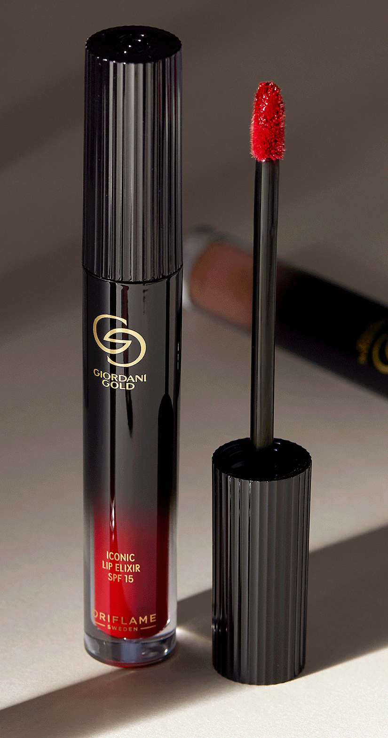
Інновації
Компанія «Оріфлейм» приділяє особливу увагу інноваціям у розробці нашої продукції.Одним із напрямків наших досліджень є «зелена» наука, яка дозволяє нам реалізовувати нашу філософію розробки продукції та стратегічні наміри, включаючи сталий розвиток. Вивчаючи можливості «зеленої» науки, ми можемо знайти нові способи зменшення впливу на клімат у процесі розробки та виробництва нашої продукції.
Ми прагнемо використовувати інгредієнти, створені за допомогою інноваційних та ресурсоефективних процесів. Прикладами для 2024 року є екстракти з вторинної переробки в нашій серії Love Nature Up-Loved та багатофункціональний бальзам Tender Care Watermelon, а також натуральна олія з мікроводоростей, створена за допомогою біотехнологій, в продуктах Giordani Gold Iconic Lip Elixir.
Добробут тварин
Компанія «Оріфлейм» ніколи не тестувала свою продукцію або інгредієнти на тваринах на жодному етапі розробки. Ми завжди були прихильниками альтернативних методів тестування без участі тварин, і ми залишаємося прихильниками цієї позиції і сьогодні. Ми вважаємо, що безпечність косметичної продукції може бути підтверджена за допомогою всебічної перевірки, без необхідності тестування на тваринах.
Після 2023 року жодна косметична продукція «Оріфлейм» не піддавалась і не буде піддаватись тестуванню на тваринах місцевими органами влади перед запуском у продаж. Ми продовжимо співпрацювати з галузевими форумами та органами влади в усіх країнах, де ми продаємо нашу косметичну продукцію, щоб забезпечити більш гуманний та етичний підхід до оцінки безпеки в усьому світі. Протягом 2024 року ми були частиною глобального консорціуму (ICCS¹), місія якого полягає
у просуванні розвитку методів тестування безпеки косметичних інгредієнтів та продуктів без використання тварин, а також у співпраці з органами влади по всьому світу з метою припинення випробувань на тваринах.
Ми оцінюємо використання похідних та побічних продуктів тваринного походження у наших продуктах та ланцюжку постачання. Ми прагнемо забезпечити прозорість щодо походження цих інгредієнтів у наших продуктах і вважаємо, що споживачі повинні мати доступ до інформації, яка дозволяє їм приймати обґрунтовані рішення.
Ми використовуємо в косметичній продукції лише побічні продукти тваринного походження, такі як бджолиний віск і мед, ланолін (віск, який отримують при промивці овечої шерсті) та молочні продукти.
У наших харчових продуктах ми використовуємо рибний желатин, яйця та риб'ячий жир із стійких запасів, сертифікованих Friend of The Sea. Ми також використовуємо побічні продукти тваринного походження, такі як сироватковий білок/порошок та колаген великої рогатої худоби (в одному продукті, випущеному в Китаї, та в нашій лінійці продуктів Personal Nutritional, яка була випробувана в Іспанії протягом 2024 року). Хоча ці інгредієнти мають функціональні та поживні переваги, ми усвідомлюємо важливість мінімізації їхнього впливу на навколишнє середовище та суспільство, а також забезпечення гуманного походження.
Надалі ми зобов'язуємося постійно оцінювати наші практики постачання, шукати альтернативи та працювати над зменшенням екологічного сліду наших продуктів. Наша мета – створити більш стале майбутнє, де побічні продукти тваринного походження використовуються відповідально і, за можливості, замінюються більш стійкими альтернативами.
1. Міжнародна співпраця з питань безпеки косметики, яка має на меті сприяти прийняттю науки, що не використовує тварин

Slide 13
Прогрес у цифрах
У 2024 році всі косметичні та харчові інгредієнти в нових розробках продуктів пройшли перевірку на сталість. Ми переглядаємо та узгоджуємо процеси та цілі з метою дотримання Директиви ЄС про корпоративну звітність у сфері сталого розвитку (CSRD). Ми переглядаємо та узгоджуємо процеси та цілі, а також працюємо над досягненням амбітної та прозорої мети щодо відповідальних інгредієнтів, зосереджуючись на природному походженні, поширених мінералах та відповідальній синтетиці в усьому нашому асортименті інгредієнтів.
Ми щорічно вимірюємо дохід від продуктів, що містять інгредієнти, включені до списку SVHC2 ЄС REACH1. У 2024 році приблизно 12% нашого доходу від продукції (що еквівалентно 70 мільйонам євро) походило від таких продуктів. Ми продовжуємо докладати зусиль з поступового виведення цих речовин з обігу відповідно до нашої мети на 2030 рік і уважно стежимо за оновленнями нормативних актів, щоб сформувати стратегії переформулювання та пом'якшити вплив у разі заборони інгредієнта згідно з REACH.
Методології формування даних про рецептурні склади та зміни в даних порівняно з попереднім роком
Щороку ми використовуємо найновіший список REACH SVHC від Європейського хімічного агентства (ECHA), а також дотримуємося стандарту звітності Ради зі стандартів бухгалтерського обліку в галузі сталого розвитку (SASB). Дані про склад продукції були зібрані за допомогою внутрішніх системних записів і співставлені з даними про продажі за 2024 рік. Будь-який продукт, що містить речовину зі списку SVHC з концентрацією більше або дорівнює 0,1%, включається в розрахунок. Цього року ми виявили та виправили помилку в графіку, опублікованому у Звіті про сталий розвиток за 2023 рік. Виправлені результати можна знайти в графіку праворуч.
Реєстрація, оцінка, санкціонування і обмеження використання хімічних речовин
Особливо небезпечні речовини
Аксесуари
Ми розробляємо та створюємо наші аксесуари відповідно до тієї ж філософії розробки продуктів, яка лежить в основі всіх наших продуктів: ефективність, безпека та відповідальність. Ми постійно прагнемо виготовляти аксесуари з матеріалів, які відповідають цим трьом принципам, враховуючи матеріали, які можуть мати негативний вплив на навколишнє середовище або суспільство, завжди гарантуючи, що матеріали, які ми використовуємо, не походять з джерел або матеріалів, що знаходяться під загрозою зникнення, і ніколи не використовуючи матеріали тваринного походження.
У 2024 році ми продовжили сертифікацію відповідних продуктів у The Vegan SocietyTM, включаючи ряд засобів для догляду за шкірою та подвійну щітку для тіла. Ми використовуємо натуральні матеріали, за можливості, і випустили два конжакових спонжа, виготовлених з натуральних та біорозкладних матеріалів, які призначені для очищення та відлущування, що залишають шкіру м'якою та чистою.
Ми активно збільшуємо використання перероблених матеріалів, включаючи продукти, виготовлені з 100% перероблених матеріалів, а саме душові мочалки та пов'язку для догляду за шкірою. Ми також включили 50% переробленого матеріалу в пластикові компоненти нашого набору для брів та обличчя, пилки для ніг та інструментів Expert Feet.
Ми випустили багаторазові аксесуари для догляду за шкірою, які можна легко мити та використовувати повторно, що допомагає замінити одноразові продукти та підтримує концепцію циркулярної економіки. Силіконові патчі для очей Arctic Ritual Eye Pads можна використовувати теплими або холодними для розслаблення шкіри навколо очей. Наш багаторазовий Serum and Mask Cover виготовлений з силікону без латексу і допомагає підвищити поглинання сироватки або зволожувального крему, щоб шкіра могла отримати максимальну користь від продукту. Ми також пропонуємо Pocket Blotting Roller, виготовлений з натурального вулканічного каменю, та багаторазові ватні диски, які є більш стійкою альтернативою одноразовим аналогам.
Частка доходу від продукції, що містить інгредієнти зі списку особливо небезпечних речовин Регламенту REACH
20
%
20%
Базовий рік
15
15%
12%
10
5
Мета
0
0%
2021
2023
2024
2030

Slide 14
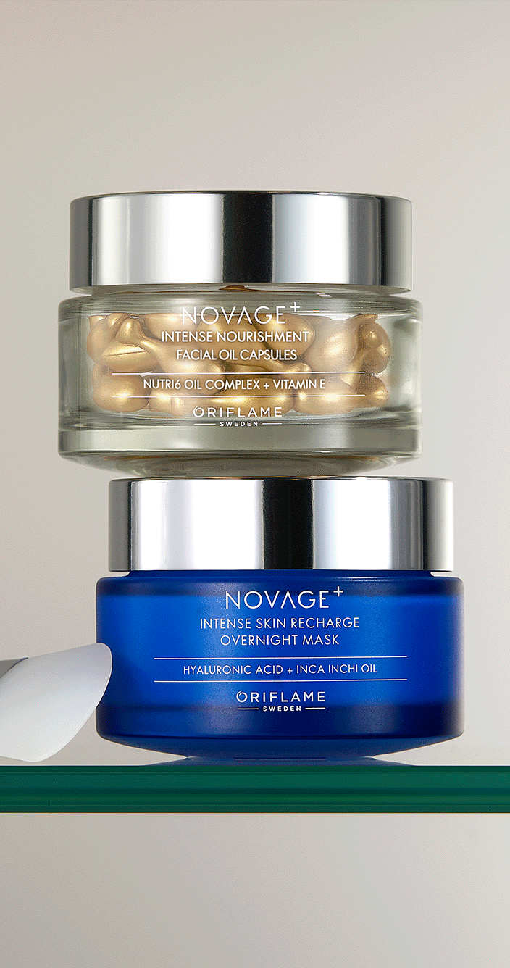
Щоб зменшити вплив нашої упаковки та пом'якшити потенційні регуляторні та фінансові ризики, наша стратегія щодо упаковки зосереджена на наступних чотирьох ключових напрямках: Вторинні матеріали
Компанія «Оріфлейм» має цілі на 2030 рік щодо розвитку упаковки, які включають використання перероблених матеріалів як для пластику, так і для скла на рівні, що перевищує галузеві стандарти. Ми прагнемо використовувати перероблені матеріали (PCR) після споживання, де це технічно можливо, у всіх упаковках нашої продукції, що розробляються в усьому світі, і поступово збільшувати кількість перероблених матеріалів з плином часу. У 2024 році 47% ваги поліетилентерефталату (PET) у наших пластикових пляшках і банках було перероблено, що склало понад 190 тонн. Більшість нових специфікацій скляної тари передбачали мінімум 25% перероблених матеріалів, що означає, що ми досягли 11% від загальної ваги і загалом 323 тони переробленого скла.
Інші важливі досягнення включають постійний прогрес у використанні переробленого поліетилену (PE) у тубах та запуск серій Love Nature Simple Joys, Marine Adventure і Up-Loved, де перероблені PET-пляшки складають 100%. Крім того, наш багатофункціональний бальзам Tender Care Cocoa Butter містив 30% переробленого PP (поліпропілену), і вперше ми запровадили перероблений метал у вибраній упаковці для North for Men і Feet Up Aerosols.
Придатність до вторинної переробки
За відсутності нормативних визначень придатності до вторинної переробки, ми врахували галузеві рекомендації щодо Design for Recycling, щоб розробити власний посібник Oriflame Design for Recycling. Регламент ЄС щодо упаковки та відходів упаковки (PPWR) є основою нашої діяльності. Протягом 2024 року компанія «Оріфлейм» створила спеціальну команду для управління нашою роботою з цим регламентом з точки зору звітності та дотримання вимог.
Крім того, ми переглянули всю нашу упаковку для декоративної косметики, використовуючи галузеві стандартні рекомендації RecyClass (Plastic Recyclers Europe), і почали використовувати цей інструмент для перевірки придатності до вторинної переробки всієї нової упаковки. Ми прагнемо зробити нашу упаковку більш придатною для переробки, і дані, зібрані в цьому процесі, значно сприятимуть поліпшенню результатів та дотриманню вимог у цій сфері.
Крім того, у 2024 році ми запровадили безвуглецеву чорну переробну мастербатчу на окремих кришках туб для брендів Wellosophy, Fragrance Women та Love Nature, що полегшило переробку матеріалу та стало позитивним кроком у напрямку їхньої стійкості.
Багаторазова (рефіл-) упаковка
Ми розширюємо використання рефіл-укпаковки, що сприяє нашим зусиллям щодо зменшення пластикових відходів. Протягом останніх трьох років ми запровадили рефіл-пакети для брендів Feminelle, Duologi та Essense&Co. Ці ініціативи щодо рефіл-упаковки за останні три роки допомогли нам уникнути випуску на ринок 115 тонн пластику. У 2024 році ми продовжили розробку наших рефіл-пакетів, які будуть випущені в найближчі роки.
Зменшення використання матеріалів
Розробляючи упаковку з урахуванням екологічних аспектів, ми можемо знайти можливості для зменшення використання пакувальних матеріалів у пакуванні окремих продуктів. Коли ми оптимізуємо вагу упаковки, ми завжди проводимо випробування, щоб переконатися, що якість упаковки все ще відповідає нашим стандартам пакування. У 2024 році ми досягли значного зменшення ваги матеріалів у декількох продуктах, включаючи сегмент роликових дезодорантів. Вага кульок роликів була зменшена на 2 грами на компонент, що дозволило заощадити 9 тон матеріалів. Аналогічно,

Slide 15
Управління відходами в нашому ланцюжку створення вартості продукції
Оскільки ми щорічно випускаємо пакувальні матеріали на світовий ринок, ми знаємо, що в нашому ланцюжку створення вартості утворюються відходи упаковки стосовно переробки. Однак ми маємо обмежене уявлення про те, як утилізуються відходи упаковки на наших ринках.
Значна частина нашого прогресу буде досягнута завдяки створенню упаковки, придатної для вторинної переробки або багаторазового використання з самого початку.Ми також допомагаємо нашим Підприємцям у сфері краси і споживачам переробляти залишки упаковки на деяких наших ринках.У 2024 році ми продовжили наші програми з переробки в Індії, Індонезії та Україні.
Видобування у ланцюжку Наша власна діяльність
створення вартості
Запущена в 2022 році кампанія «Less Waste Lifestyle» в Індонезії дозволяє споживачам і підприємцям у сфері красиповертати порожні пляшки та контейнери через Oriflame Experience Centre, сприяючи розвитку культури сталого розвитку. Компанія «Оріфлейм» співпрацює з місцевими переробниками відходів, збираючи та сортуючи відходи двічі на тиждень, а також проводячи семінари з питань сталого розвитку та підприємництва.
Крім того, ми вивчаємо можливості переробки відходів у комерційно цінні продукти в Індонезії. В Україні програма переробки відходів, яка розпочалася у 2021 році, наразі охоплює 30 SPO і передбачає збір відходів упаковки, які сортуються за типом матеріалу, а потім відправляються на переробку. Упаковка компанії «Оріфлейм» визнана придатною для переробки в Україні.
Наші процеси поводження з упаковкою та відходами показані на рисунку 1.
Ми переробили дизайн Royal Velvet і зменшили вагу скла на 20%, додавши 25% PCR і водночас уникнувши використання понад 5 тон пакувального матеріалу в 2024 році. Ми переглянули дизайн кришок, що використовуються для нашої лінійки засобів для догляду за шкірою Optimals, і зменшили їх вагу на 2,2 грама, уникнувши при цьому використання 3 тонн пластику.
Окрім ініціатив щодо зменшення ваги косметичної упаковки, ми замінили пластикову піну на картон для внутрішньої упаковки всіх нових ювелірних виробів, що дозволило скоротити використання пластику на 1076 тонн. Ми продовжимо ці позитивні ініціативи зі зменшення відходів у 2025 році.
Управління відходами на наших підприємствах
Відходи утворюються в результаті нашої діяльності. На наших виробничих майданчиках утворюються наступні відходи – залишки рецептур, пакувальні матеріали, мул з очисних споруд та лабораторні хімікати. На інших наших об'єктах (офіси, склади, сервісні центри) відходи складаються, наприклад, з офісних матеріалів, органічних відходів, картону та електроніки.
На складах ми також маємо списання простроченої продукції, і ми працюємо над процесами щодо зменшення та управління цим впливом.
Ми співпрацюємо з компаніями, що займаються утилізацією відходів, з метою підвищення рівня переробки відходів. На виробничих майданчиках компанії «Оріфлейм» забезпечується утилізація та переробка небезпечних відходів відповідно до місцевого законодавства про відходи. Ми також впровадили нову програму для обробки даних про відходи та інтегрували інтерактивні звіти з візуалізацією даних, щоб підвищити ефективність управління відходами. Це вдосконалення дозволяє краще відстежувати, аналізувати та приймати рішення, забезпечуючи більш ефективний та стійкий підхід до зменшення відходів.
Переробка у ланцюжку створення вартості
Інгредієнти
Продукція та упаковка
Інгредієнти, що потребують змивання
Біорозкладність
Упаковка
Оріфлейм
Небезпечні відходи
Використання продукції
Інші косметичні інгредієнти
Упаковка
Готова продукція
Безпечні відходи
Аксесуари
Відходи від видобування
Вторинні пакувальні матеріали
Утилізація
Спалювання з відновленням енергії
Спалювання без відновлення енергії
Вивезено на звалище
Відходи від переробки
Утилізація
Повторне використання
Інші операції з утилізації
Схема потоку відходів і упаковки компанії «Оріфлейм» – візуалізація процесів поводження з упаковкою та відходами в нашому ланцюжку створення вартості. Пунктирними лініями відображена обмежена інформація, доступна компанії «Оріфлейм».

Slide 16
Прогрес у цифрах
Упаковка продукції
У 2024 році компанія «Оріфлейм» поставила на світовий ринок 5574 тонн (7 154 тонн у 2023 році) первинних пакувальних матеріалів, серед яких скло та пластик є найбільшими групами матеріалів.
Вторинні матеріали
Пластик і скло є основними переробленими матеріалами, які наразі використовуються в упаковці продукції компанії «Оріфлейм», але ми також використовуємо деякі перероблені метали. У 2024 році компанія «Оріфлейм» поставила на ринок понад 575 тон перероблених матеріалів. Протягом останніх трьох років велика увага приділялася використанню перероблених матеріалів у виробництві наших скляних пляшок та банок.
Це призвело до значного збільшення перероблених скляних матеріалів з 2021 року.
Ми вимірюємо наше впровадження перероблених матеріалів на різних рівнях. Дані в наведеній нижче таблиці показують нашу частку перероблених матеріалів у первинному пакуванні в світовому асортименті продуктів у 2024 році.До 2030 року ми плануємо мати 80% переробленого PET-пластику та 25% переробленого скла в упаковці продукції.
Розподіл упаковки за групами матеріалів за вагою
Вторинні матеріали за вагою
Тони вторинних матеріалів
Процент вторинних матеріалів | Результати 2024 року
Скло | 11%
Пластик | 12%
PET | 47%
PE-тюбики | 9%
Метал | 3%
Загальний асортимент упаковки | 11%
600
575
3%
6
9%
527
500
400
249
246
329
53%
300
35%
200
237
Вторсировина
Для оцінки придатності до переробки ми використовуємо наші внутрішні рекомендацій компанії «Оріфлейм» щодо проектування з урахуванням вторинної переробки. У 2024 році 73% нашої первинної упаковки можна було переробити у місцях, де є підприємства з утилізації відходів. До 2030 року ми прагнемо досягти 100% перероблюваної, багаторазової або повторно використовуваної упаковки продукції.
100
278
323
92
0
2022
2023
2024
Скло
Пластик
Папір
Метал
Скло
Пластик
Метал

Slide 17
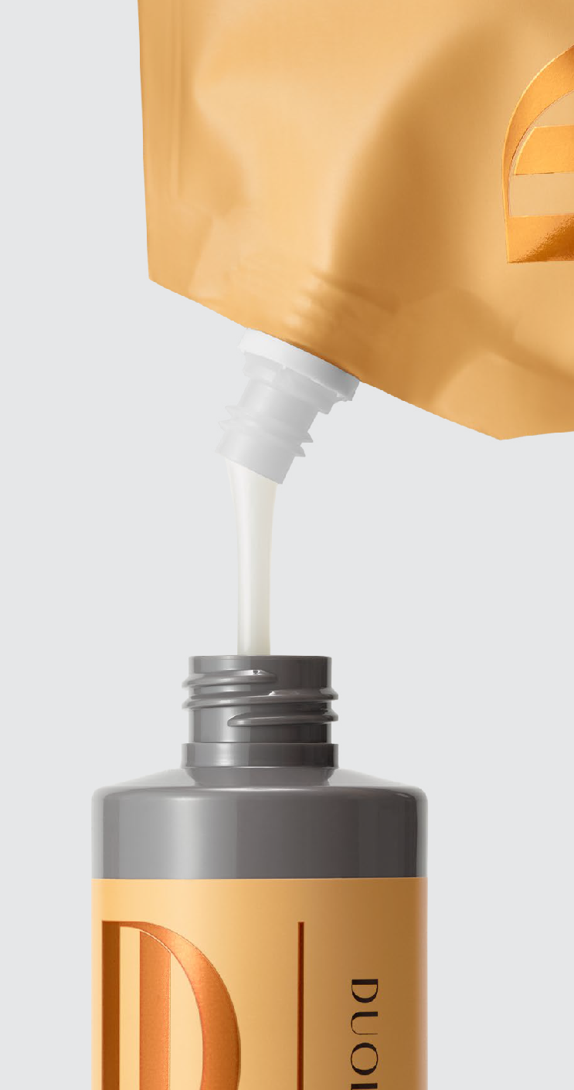
Відновлювальні матеріали
Папір та картон є відновлюваними пакувальними матеріалами, що використовувалися в упаковці продукції компанії «Оріфлейм» у 2024 році. Більш детальну інформацію про папір та картон див. у розділі «Ліс».
Перероблена упаковка в ланцюжку створення вартості
На деяких обраних ринках (Індія, Індонезія та Україна) впроваджено програми переробки упаковки для Підприємців у сфері краси. Показники впливу представлені в таблиці праворуч. В Індонезії найбільше зареєстровано порожніх пляшок з-під миючих засобів та засобів особистої гігієни, таких як лосьйони для тіла та креми для душу, за ними йдуть флакони з-під парфумів.
Методологія збору даних про упаковку та зміни в даних порівняно з попереднім роком
Ми управляємо даними про упаковку в зовнішній системі даних. Дані включають первинну, глобально розроблену упаковку косметики, оздоровчих засобів та аксесуарів. Винятки були зроблені для даних про упаковку продукції місцевого виробництва та даних про вторинну/третинну упаковку, наприклад, коробки для замовлень клієнтів.
У 2024 році якість даних було покращено. У 4-му кварталі 2024 року дані про аксесуари було перенесено до глобальної системи даних про пакування. Дані про пакування аксесуарів за попередні квартали звітного року були виключені з набору даних. Дані про матеріали розраховуються на основі даних про пакування та даних про продажі разом.
Відновлювальні матеріали | Результати 2024 року
Вага використаних відновлюваних матеріалів (тони) | 511
Вага використаних невідновлюваних матеріалів (тони) | 5 063
Частка упаковки з відновлюваних матеріалів | 9%
Ринок | Утилізована упаковка продукції у ланцюжку створення вартості¹ |  |  | Загальна вага
 | Пластик | Скло | Папір
Індія | Не застосовується | Не застосовується | Не застосовується | 102 кг
Індонезія | 29 651 шт. | 5 707 шт. | Не застосовується | 438 кг
Україна | 412 кг | 260 кг | 95 кг | 767 кг
Всі ринки |  |  |  | 1 307 кг
1. Дані були надані кожним ринком та зібрані зі звітів постачальників.
1. Дані надавалися кожним ринком і збиралися зі звітів постачальників.

